Slide 1
BABILON

Slide 2
Zgodovina Babilona
Prvič je omenjeno 24 stol.pr.Kr
V 19.stoletju postane znano mesto
Glavno mesto Babilonije
Leta 1595 pr.Kr ga napadejo in uničijo
Ponovno ga dvigne kralj Nebopolesar s sinom Nebukadezarjem v močno, bogato in znano kraljestvo
Vpliv na druge države (Asirsko kraljestvo)

Slide 3
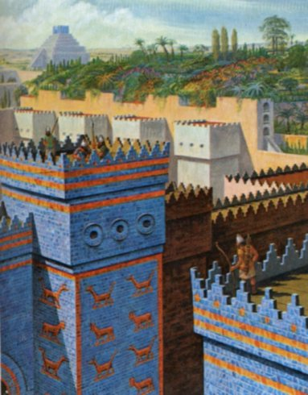
Pogled na Babilon

Slide 4
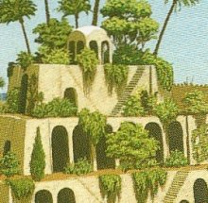
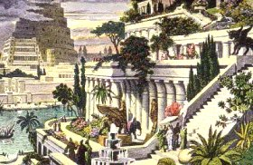
Dosežki
Babilonski kulturni dosežki so temeljili na sumerski kulturi
Velik vpliv na Grke in Hebrejce
Babilonski viseči vrtovi (eno izmed 7 čudes antičnega sveta)
Zasluge ima Nebukadezar II., ki je vrtove zgradil za svojo ženo Amitis

Slide 5
HIŠE
-Za gradnjo se že uporabljali pečene opeke in bloke
-Razpored prostorov (glej sliko!)
-Hiše niso imele dimnikov, zato so kuhinje stale na dvoriščih
Kritina iz trstja in palmovih listov, pomešanih s steptano zemljo, je služila tudi kot terasa
Zunanjost in notranjost hiše je bila ometana z apnom.
Marsikatera hiša je imela stranišče povezano z greznico

Slide 6
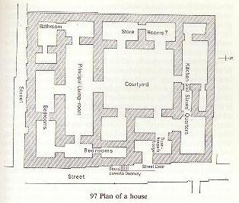

Slide 7
Življenje
Zaželeni so bili moški potomci
Poostrena varnost noseče ženske
Zelo pomembno je bilo ime otroka, kajti brez njega posameznik ni mogel dobiti zaščite svojega božjega varuha in je bil zato prepuščen na milost in nemilost zlim duhovom
Do tretjega leta starosti so za otroke skrbele matere, do desetega oče za dečke, matere pa za deklice

Slide 8
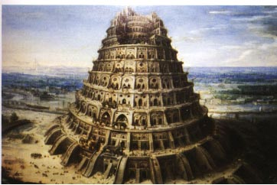
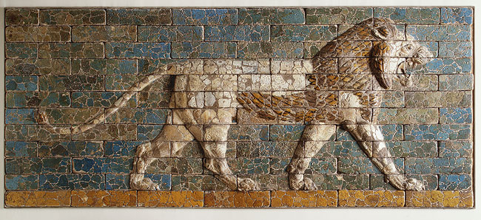
MESTNE ZNAMENITOSTI
Stopničasti stolp zigurat s templjem na vrhu, posvečenem bogu Marduku
Mogočno dvojno obzidje z osmimi veličastnimi mestnimi vrati
Veličastni vhod= Ištrina vrata (glavni vhod v mesto)
Babilonski stolp

Slide 9
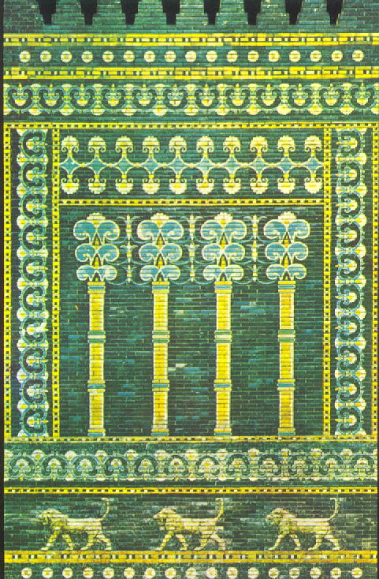
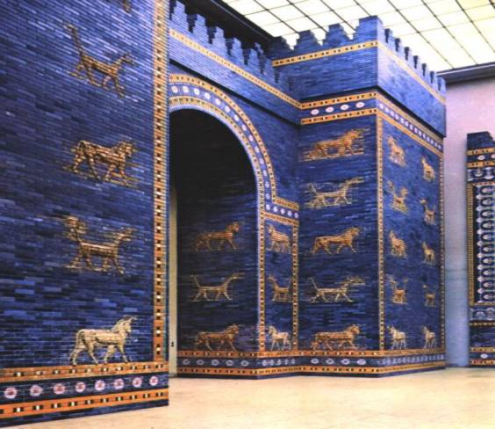
Vrata boginje Ištar
Opeka s katero so bili okrašeni zidovi Babilona

Slide 10
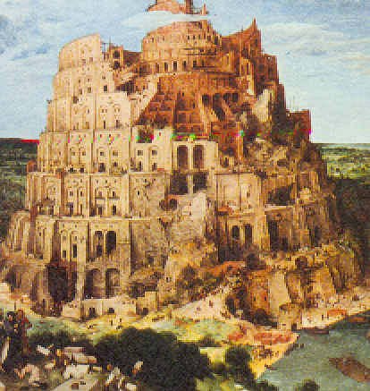
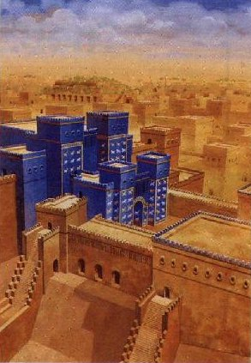
Babilonski stolp
Zigurat

Slide 11
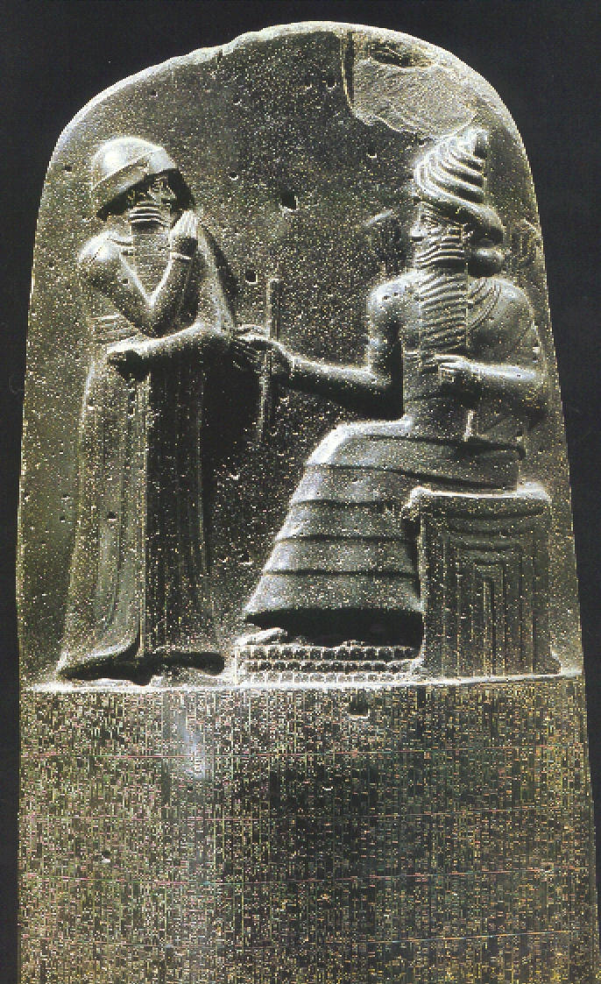
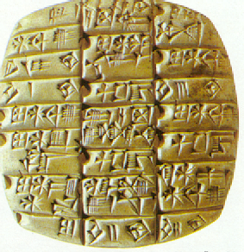
Hamurabijev zakonik
Zapis iz Hamurabijevega zakonika (1800 pr. Kr.)
Visok je 2, 25 m in obsega 282 členov. Na vrhu je upodobljen Hamurabi, ki od Šamaša, boga sonca sprejema zakone. Klinopis je leta 1896 razvozlal nemški profesor Friedrich Grotefend.
Če sin udari svojega očeta, potem se mu odreže roka.
Če državljan izlije oko sinu državljana, potem se njemu izlije oko,
če polomi kosti državljanu, potem se polomijo kosti tudi njemu;
če izlije oko podložniku ali polomi podložniku kosti, potem plača
eno mino srebra (0,5 kg); če izlije oko hlapcu drugega državljana ali polomi kosti hlapcu drugega državljana, potem plača polovico njegove kupne cene. (Odlomek iz Hamurabijevega zakonika)

Slide 12
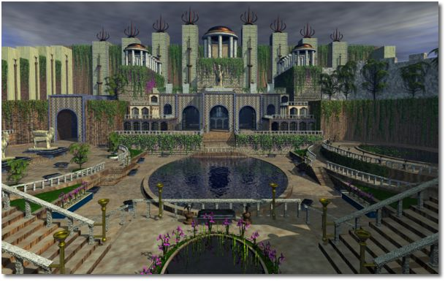
BABILONSKI VISEČI VRTOVI
Legenda pripoveduje o pravem raju na zemlji
Zgrajeni so bili v bližini kraljeve palače
Zasluge za nastanek ima kralj Nebukadezar II., ki jih je zgradil za svojo ženo Amitis
Izdelali so tudi domiselno namakalno napravo

Slide 13
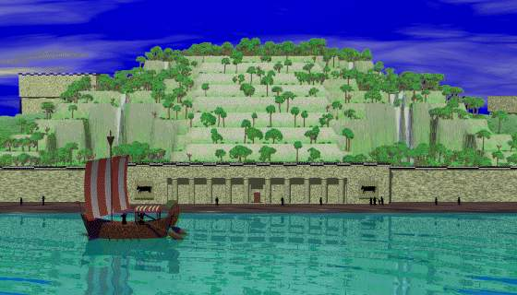
Viseči vrtovi

Slide 14
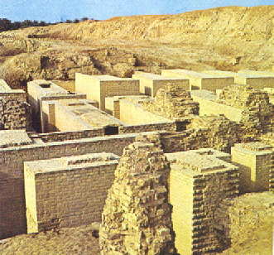
Danes od Babilona ni ostalo veliko; nekaj ruševin in kakšna posoda ali kelih
Babilon danes

Slide 15
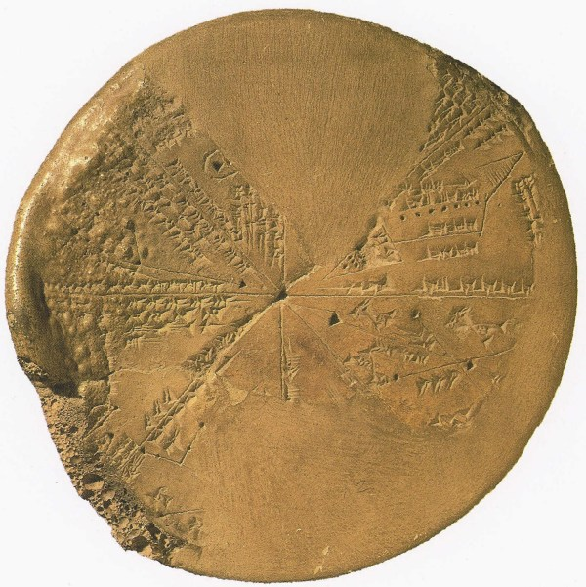
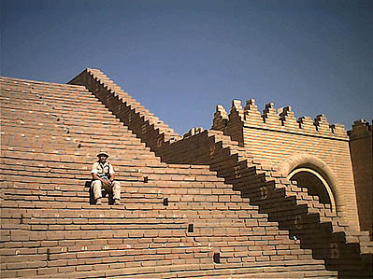
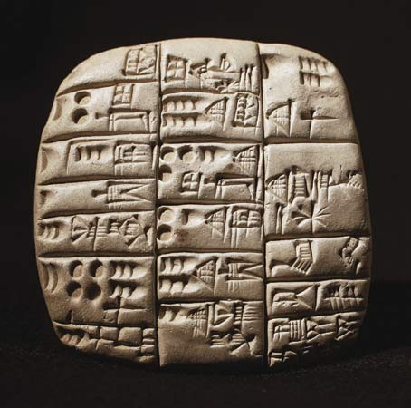
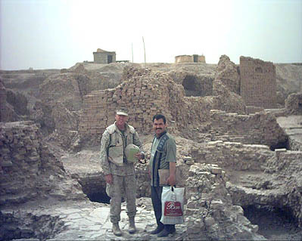
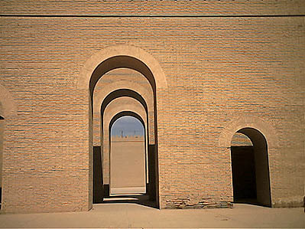

Slide 16
VPRAŠANJA
Kje leži Babilon?
Med rekama EVFRAT in TIGRIS.
Kateri kralj je naredil …….zakonik?
HAMURABI.
Babilonska pisava je bila ?
KLINOPIS.
Vrata imenovana po boginji ………...?
IŠTARINA VRATA.

Slide 17
KONEC

